Slide 1
2024 여성SW개발자 양성과정
데이터베이스
- CRUD
만경ES
강민우 팀장

Slide 2
CRUD
CRUD
1) Create : 새로 생성 (INSERT)
2) Read : 조회 (SELECT)
3) Update : 수정 (UPDATE)
4) Delete : 삭제 (DELETE)

Slide 3
Create(INSERT)
1) Create : 새로 생성 (INSERT)
- 테이블에 새로운 행(튜플)을 생성 하는 명령어
기본유형
Insert into 테이블명(컬럼명1, …) values(값1, …);
Insert into 테이블명(컬럼명1, …) values(값1, …), (값a1, …)….;
Insert into 테이블명(컬럼명1, …)
select 컬럼명1… from 테이블2 where 조건

Slide 4
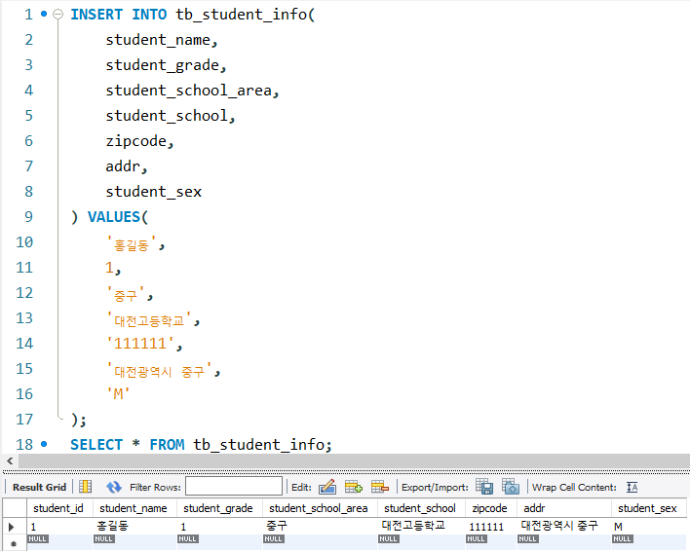
Create(INSERT)
INSERT 예제 1

Slide 5
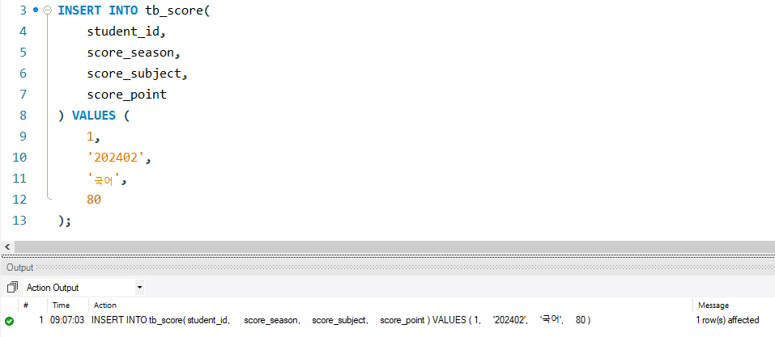
Create(INSERT)
INSERT 예제 2

Slide 6
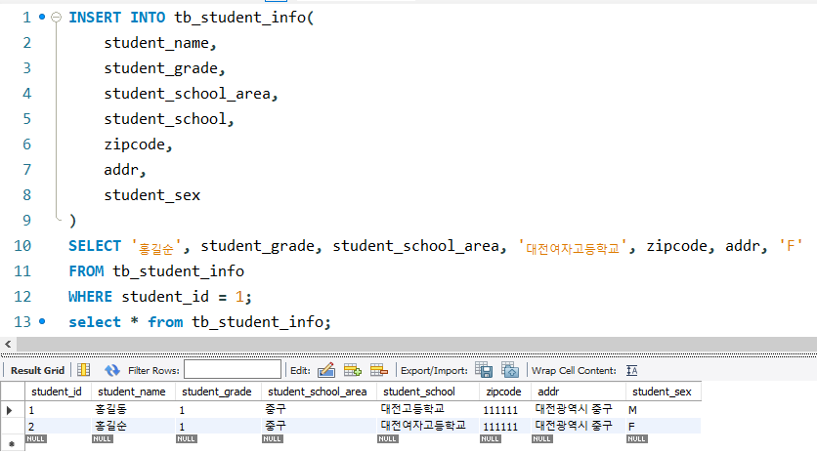
Create(INSERT)
INSERT 예제 3 – INSERT SELECT

Slide 7
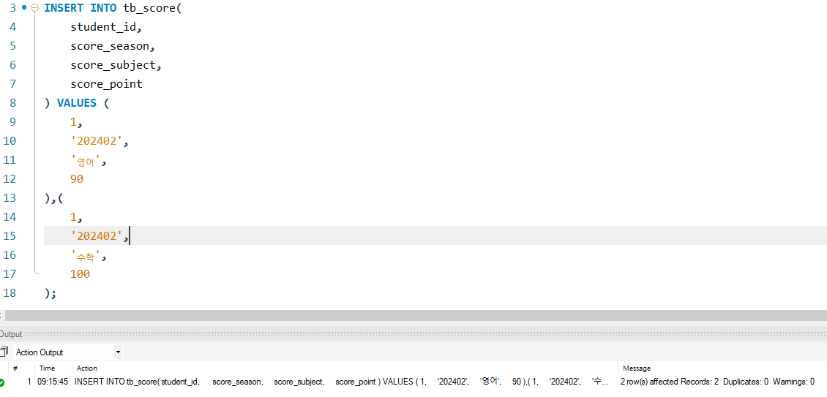
Create(INSERT)
INSERT 예제 4

Slide 8
Create(INSERT)
실습
1. tb_school_info 테이블에 학교에 대한 정보를 넣으시오.
(대전고등학교)

Slide 9
Read(SELECT)
Read : 조회 (SELECT)
- 테이블에 저장된 내용을 조회하는 명령어
기본유형
Select 컬럼명 from 테이블명 where 조건
group by, order by, having을 사용 할 수 있음.

Slide 10
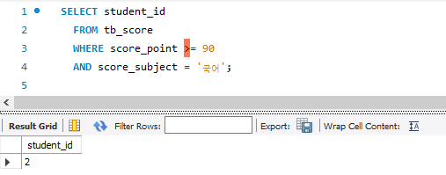
Read(SELECT - WHERE)
SELECT – 조건
SELECT *
FROM 테이블명
WHERE 조건;
예제1) tb_score에서 국어 성적이 90점 이상인 학생 번호 출력
SELECT student_id
FROM tb_score
WHERE score_point >= 90
AND score_subject = ‘국어’;

Slide 11
Read(SELECT - WHERE)
실습
tb_score 테이블에서 국어 점수만 출력하시오.
tb_student_info 테이블에서 2학년 학생만 출력하시오.
tb_student_info 테이블에서 서구에 있는 고등학교에 다니는 학생들을 출력하시오.

Slide 12
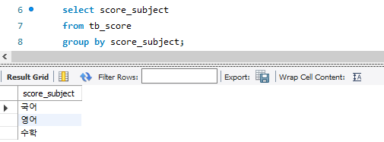
Read(SELECT – GROUP BY)
SELECT – 그룹화(Group by)
SELECT *
FROM 테이블명
Group by 컬럼명;
예제1) tb_score에서 과목명들만 출력
SELECT score_subject
FROM tb_score
GROUP BY score_subject;

Slide 13
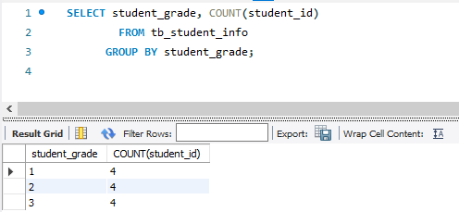
Read(SELECT - GROUP BY)
SELECT – 그룹화 함수(count, sum, avg, max, min)
1. count()
문법
- SELECT COUNT(컬럼명)
FROM 테이블명;
예제 : 학년별 학생 수
- SELECT student_grade, COUNT(student_id)
FROM tb_student_info
GROUP BY student_grade;

Slide 14
Read(SELECT - GROUP BY)
실습
tb_score 테이블에서 국어 시험을 본 학생의 수를 출력하시오.
tb_student_info 테이블에서 서구에 있는 고등학교를 다니는 학생들의 수를 출력하시오.
tb_student_info 테이블에서 학교, 학년별 학생수를 출력하시오.

Slide 15
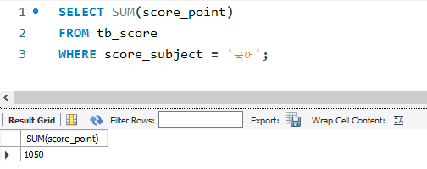
Read(SELECT - GROUP BY)
SELECT – 그룹화 함수
2. sum()
숫자형 컬럼의 값들을 전부 더한 값을 보여주는 함수
문법
- SELECT SUM(컬럼명)
FROM 테이블명;
예제 : 전체 학생들의 국어점수 합계
- SELECT sum(score_point)
FROM tb_score
WHERE score_subject = ‘국어’;

Slide 16
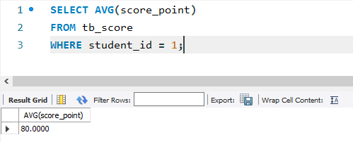
Read(SELECT - GROUP BY)
SELECT – 그룹화 함수
3. AVG()
숫자형 컬럼의 값들의 평균 구하는 함수
문법
- SELECT AVG(컬럼명)
FROM 테이블명;
예제 : student_id = 1의 국어, 영어, 수학 평균 점수
- SELECT AVG(score_point)
FROM tb_score
WHERE student_id = 1;

Slide 17
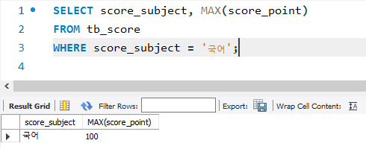
Read(SELECT - GROUP BY)
SELECT – 그룹화 함수
4. MAX()
컬럼의 값들 중 최고 값을 구하는 함수
문법
- SELECT MAX(컬럼명)
FROM 테이블명;
예제 : 대전 지역 국어과목 최고점
- SELECT score_subject, MAX(score_point)
FROM tb_score
WHERE score_subject = ‘국어’;

Slide 18
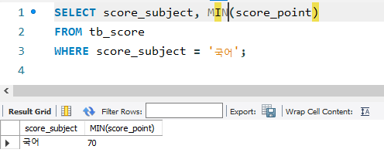
SELECT – 그룹화 함수
5. MIN()
컬럼의 값들 중 최소 값을 구하는 함수
문법
- SELECT MIN(컬럼명)
FROM 테이블명;
예제 : 대전 지역 국어과목 최소점
- SELECT score_subject, MIN(score_point)
FROM tb_score
WHERE score_subject = ‘국어’;

Slide 19
Read(SELECT - GROUP BY)
실습
1. tb_score 테이블에서 student_id = 1의 국어,영어, 수학의 총점을 구하시오.
2. tb_student_info 테이블에서 서구에 있는 고등학교를 다니는 남,여학생들의 수를 출력하시오.
3. tb_student_info 테이블에서 학교, 학년별 학생수를 출력하시오.
4. tb_score 테이블에서 student_id = 1의 국어,영어, 수학의 총점과 평균 점수를 구하시오.
5. 대전 지역 고등학생들의 과목별 평균점수를 구하시오.
6. 대전 지역 학생들 중 과목별 최고점인 학생과 최소점인 학생의 student_id를 구하시오.

Slide 20
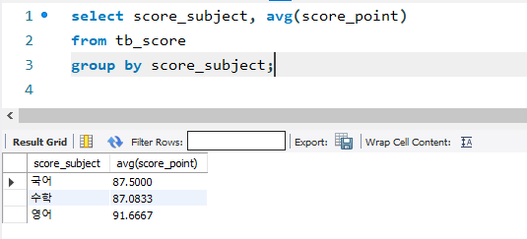
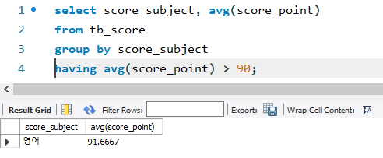
Read(SELECT - having)
SELECT – having
SELECT *
FROM 테이블명
Group by 컬럼명
having 조건;
예제1) 평균 점수가 90점 이상인 과목 출력
Having 적용 전
Having 적용 후

Slide 21
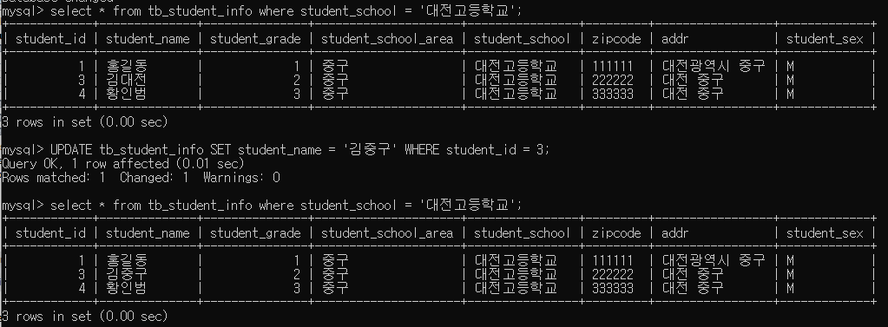
UPDATE
UPDATE
- 테이블에 저장된 내용을 수정하는 명령어
기본유형
UPDATE 테이블명
SET 컬럼 = 변경할 값
WHERE 컬럼 = 조건;
조건 없는 UPDATE 금지

Slide 22
UPDATE
실습
tb_student_info 테이블의 홍길동, 홍길순 학생의 주소를 대전 중구로 변경하시오.

Slide 23
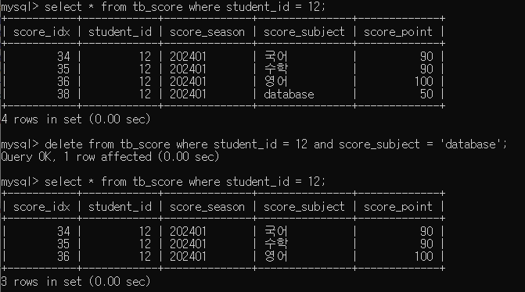
DELETE
DELETE
- 테이블에 저장된 내용을 삭제하는 명령어
기본유형
DELETE FROM 테이블명
WHERE 컬럼명 = 조건;

Slide 24
DELETE
실습
tb_score 테이블의 student_id가 1인 학생의 database 과목의 점수를 등록하시오.
등록한 데이터를 삭제하시오.

